Slide 1
目录
初识Git
Git原理
Git命令
参考

Slide 2
1。初识Git
Linus在1991年创建了开源的Linux
CVS和SVN这些集中式的版本控制系统不但速度慢，而且必须联网才能使用。
Linus花了两周时间自己用C写了一个分布式版本控制系统，这就是Git！
2008年，GitHub网站上线，无数开源项目开始迁移至GitHub
类似的还有Bitbucket、gitlab等等

Slide 3
1。集中式vs分布式
集中式版本控制系统，版本库是集中存放在中央服务器的
集中式版本控制系统最大的毛病就是必须联网才能工作
分布式版本控制系统根本没有“中央服务器”，每个人的电脑上都是一个完整的版本库
这样，你工作的时候，就不需要联网了，因为版本库就在你自己的电脑上。
既然每个人电脑上都有一个完整的版本库，那多个人如何协作呢？
比方说你在自己电脑上改了文件A，你的同事也在他的电脑上改了文件A，这时，你们俩之间只需把各自的修改推送给对方，就可以互相看到对方的修改了。

Slide 4
1。集中式vs分布式
在实际使用分布式版本控制系统的时候，其实很少在两人之间的电脑上推送版本库的修改，因为可能你们俩不在一个局域网内，两台电脑互相访问不了，也可能今天你的同事病了，他的电脑压根没有开机。
因此，分布式版本控制系统通常也有一台充当“中央服务器”的电脑，但这个服务器的作用仅仅是用来方便“交换”大家的修改，没有它大家也一样干活，只是交换修改不方便而已。

Slide 5
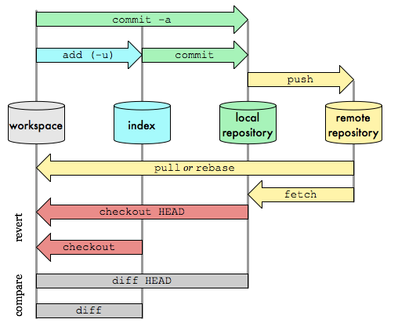
2。工作流
你的本地仓库由 git 维护的三棵“树”组成。
第一个是你的工作目录，它持有实际文件；
第二个是暂存区（Index），它像个缓存区域，临时保存你的改动；
最后是本地仓库

Slide 6
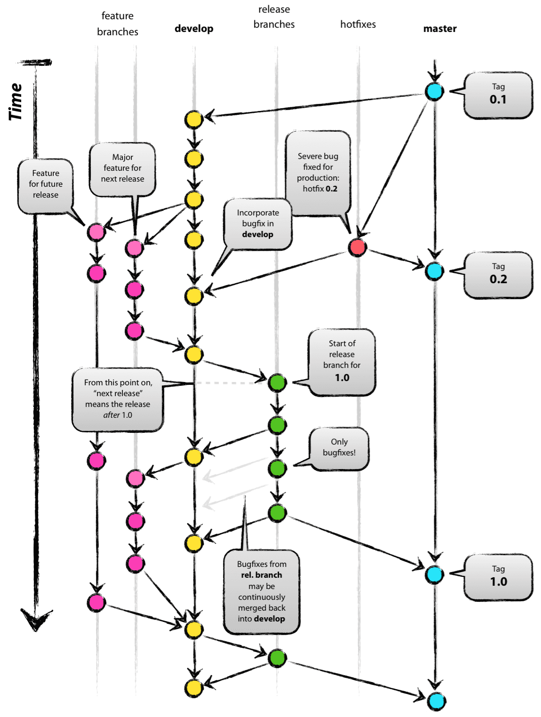
2。分支
分支是用来将特性开发绝缘开来的。在你创建仓库的时候，
master 是“默认的”分支。
在其他分支上进行开发，完成后再将它们合并到主分支上。

Slide 7
1。Git支持的通信协议
本地协议
HTTP 协议
SSH 协议
Git 协议

Slide 8
3。git 命令
git <command> -h
列出相关命令的所有参数说明，不清楚的地方可以这样查阅文档

Slide 9
3。git init
git init
创建新的 git 仓库
默认在当前目录
git init <name>
在当前目录新建文件夹<name>，并初始化为git创库

Slide 10
3。git add
git add *
跟踪所有文件，把它们添加到暂存区
为了避免跟踪不必要的文件，可以在仓库根目录创建 .gitignore 文件，列出要排除的文件或目录
git add <name>
跟踪特定的文件

Slide 11
3。git commit
git commit -m “message”
提交到本地仓库, “message”为提交说明
git commit –am “message”
相当于：
1. git add .
2. git commit –m “message”

Slide 12
3。git push
git push origin master
推送本地仓库到远程仓库origin（默认名称）
可以把 master 换成你想要推送的任何分支
git push origin test:featureA
推送test分支到远程featureA分支
省略本地分支名（:featureA）可删除远程分支

Slide 13
3。git remote
git remote –v
查看远程仓库名称
-v 参数显示远程仓库链接
git remote add github https://....
添加远程仓库，名称为 github

Slide 14
3。git branch
git checkout -b feature_x
创建一个叫做“feature_x”的分支，并切换过去
git checkout master
切换回主分支
git branch -d feature_x
再把新建的分支删掉

Slide 15
3。git pull
在你的工作目录中 获取（fetch）并 合并（merge） 远端的改动

Slide 16
3。git merge
git merge <branch>
合并其他分支到你的当前分支（例如 master）

Slide 17
3。合并冲突
git 都会尝试去自动合并改动。
遗憾的是，这可能并非每次都成功，并可能出现冲突（conflicts）。
这时候就需要你修改这些文件来手动合并这些冲突（conflicts）。
改完之后，你需要执行如下命令以将它们标记为合并成功：
git add <filename>
在合并改动之前，你可以使用如下命令预览差异：
git diff <source_branch> <target_branch>

Slide 18
3。git tag
为软件发布创建标签是推荐的。这个概念早已存在，在 SVN 中也有。
你可以执行如下命令创建一个叫做 1.0.0 的标签：
git tag 1.0.0 1b2e1d63ff
1b2e1d63ff 是你想要标记的提交 ID 的前 10 位字符。你也可以使用少一点的提交 ID 前几位，只要它的指向具有唯一性。
可以使用下列命令获取提交 ID：
git log

Slide 19
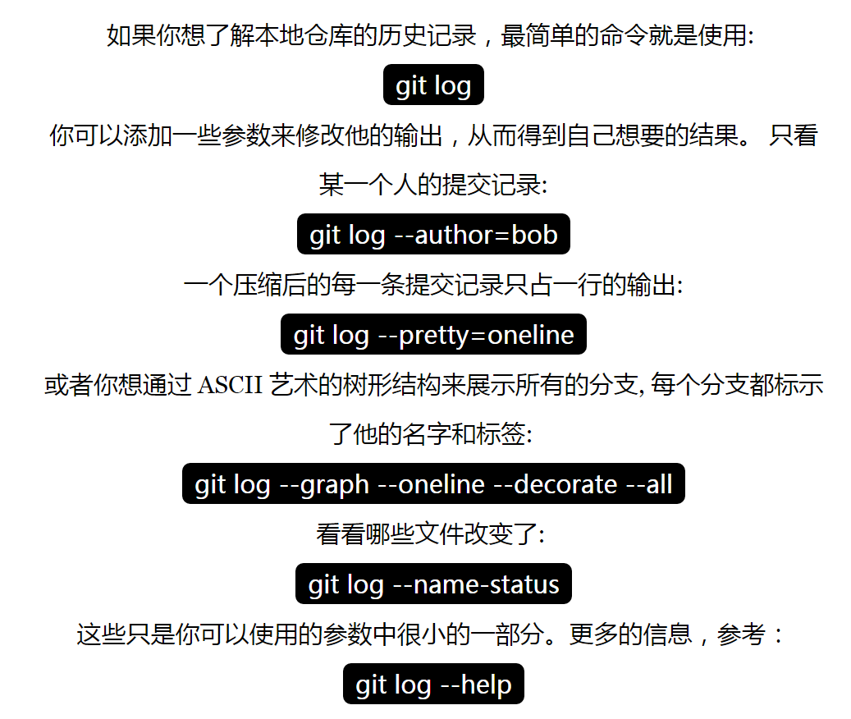
3。git log

Slide 20
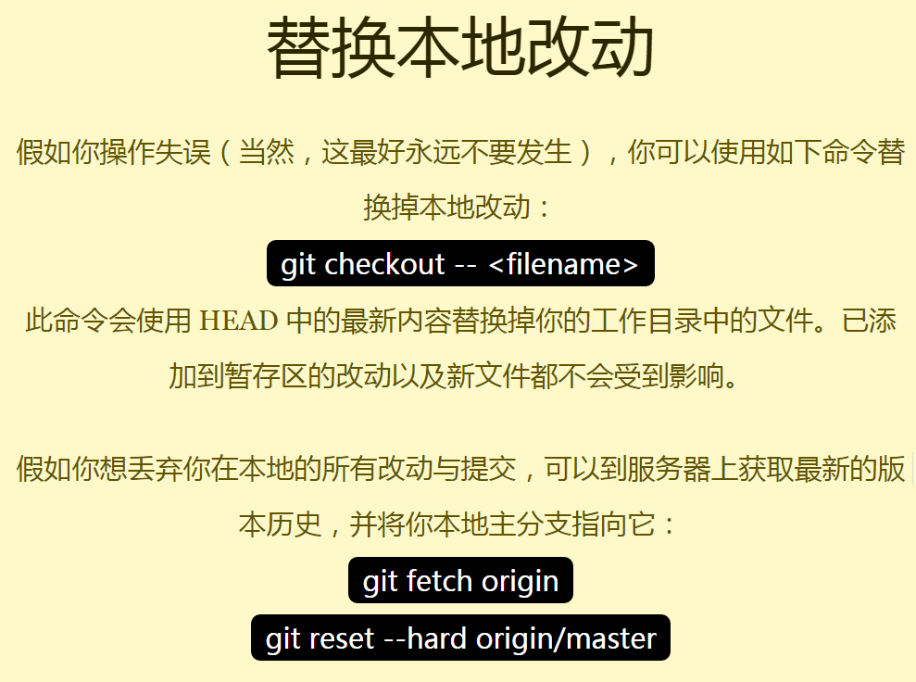

Slide 21
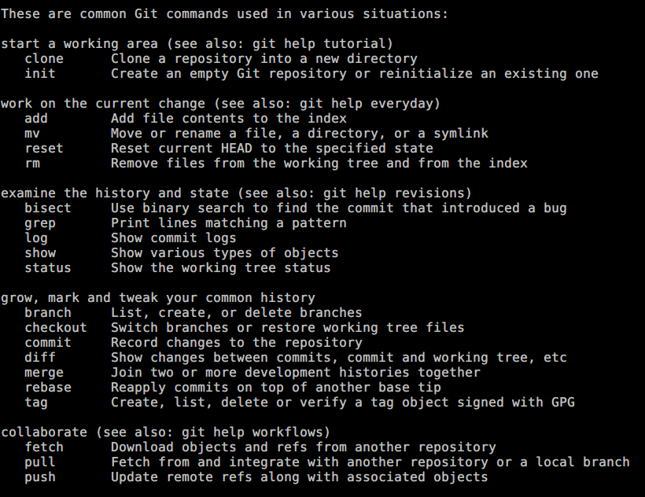
3。其他命令

Slide 22

4。参考链接
http://rogerdudler.github.io/git-guide/index.zh.html
《Pro Git》http://docs.ruanjiadeng.com/progit/toc.html

